Slide 1


로봇학실험 3
[HW09] ADC
2021.05.23
로봇학부 2019741034 명지수

Slide 2
1. 이론 배경
01
ADC
1. ADC란?
Analog to Digiter Converter의 약자로 속도, 온도, 전류와 같이 연속적인 Analog 신호를 불연속적인 Digiter 신호로 변환하는 것을 말한다. 이때 표본화, 양자화, 부호화 이렇게 3가지 과정을 거치게 된다.
ADC
IN
OUT

Slide 3
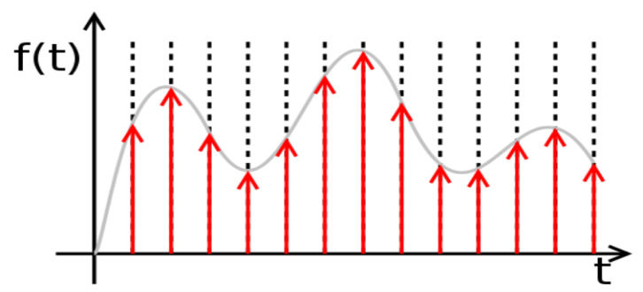
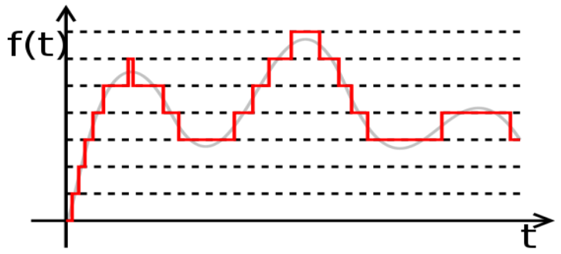
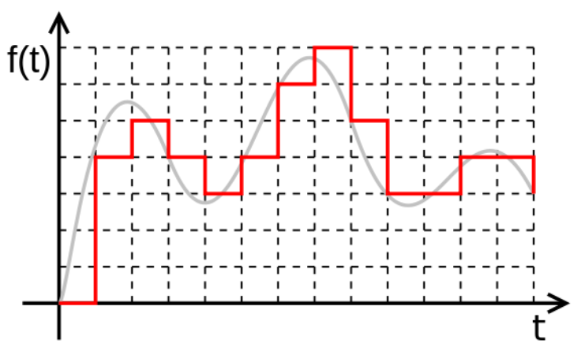
1. 이론 배경
01
ADC
2. ADC의 과정
Sampling
표본화
1. 일정한 시간 간격으로 아날로그 신호 값을 채취한다.
Quantization
표본화
2. 전압 레벨에 따라 해당 영역에 대응시키는 과정을 거친다.
Encoding
부호화
3. 데이터 값에 2진수 코드를 부여해 디지털화한다.

Slide 4
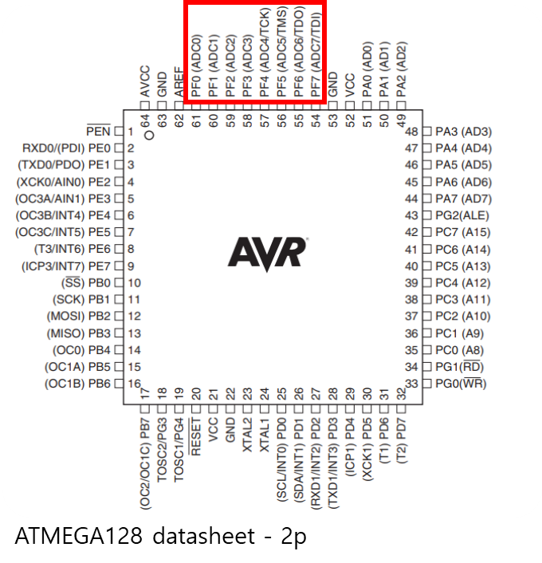
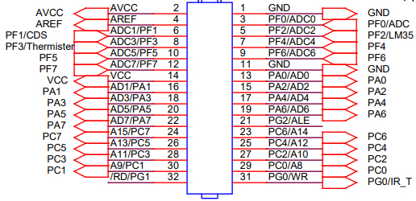
1. 이론 배경
02
Atmega128의 ADC
1. 특징
ATMEGA128은 10bit의 분해능을 가지고 있고, 8개의 Channel의 ADC 입력단자를 가지고 있다.
Quantization(양자화)할 때 전체구간을 몇 개로 나눌 지 결정
Resolution(분해능)이 높을 수록 더 정밀하게 변환
10bit이므로 0부터 1023까지의 숫자로 표현 가능
실습보드에서는 PF0~3에 각각 가변저항, CDS, LM35, Thermister 센서가 연결되어있다.

Slide 5
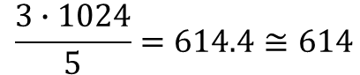
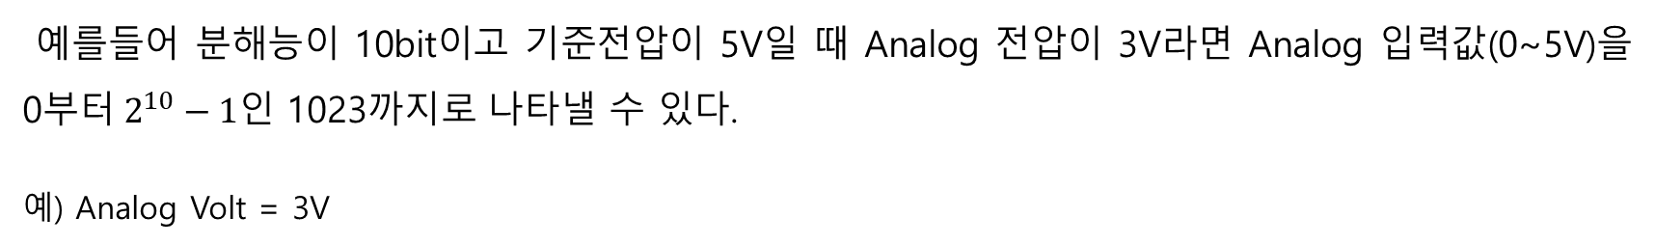
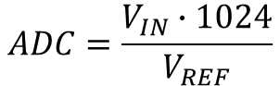
1. 이론 배경
02
Atmega128의 ADC
2. 기준전압(reference voltage)
ATMEGA128에서 ADC 값의 기준이 되는 전압에는 두 가지가 있어 상황에 맞게 설정해 줄 수 있다. 이때 ADC의 최댓값이 기준전압값이다.
$$ADC=\frac{V_{IN}∙1024}{V_{REF}}$$
예를들어 분해능이 10bit이고 기준전압이 5V일 때 Analog 전압이 3V라면 Analog 입력값(0~5V)을 0부$터 2^{10}−1$인 1023까지로 나타낼 수 있다.
예) Analog Volt = 3V
$$\frac{3∙1024}{5}=614.4≅614$$

Slide 6
1. 이론 배경
02
Atmega128의 ADC
3. Mode
1) 단일변환 모드
변환시작 명령(ADSC)을 주었을 때 ADC 변환 시작
ADSC는 자동으로 clear(0), 다시 변환하려면 set(1)
사용자가 원할 때 사용 가능
2) 프리러닝 모드
시작명령을 주면 종료명령을 줄 때까지 자동으로 진행
일정시간 마다 반복적으로 ADC 변환
진행 중에 채널 변경 불가

Slide 7
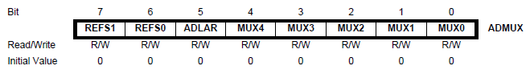
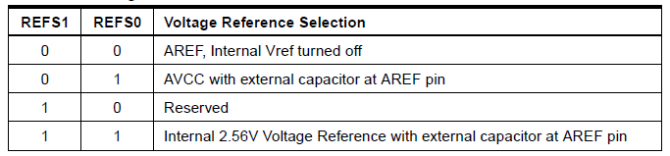
1. 이론 배경
03
Register 설정
1. ADMUX (ADC Multiplexer Selection Register)
ADC 기준 전압을 설정한다.

Slide 8
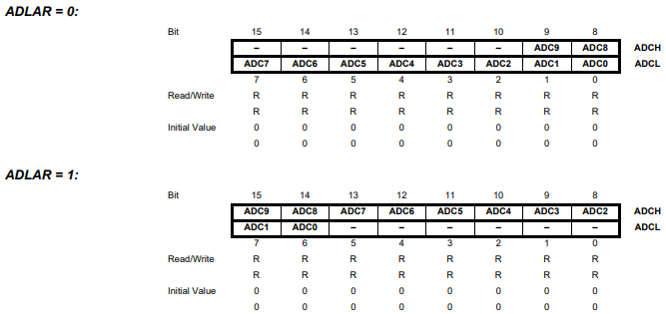
1. 이론 배경
03
Register 설정
1. ADMUX (ADC Multiplexer Selection Register)
Bit 5 – ADLAR – ADC Left Adjust Result 변환 결과값 정렬 방향을 결정한다.
A/D 변환 값을 저장
ADLAR = 0 : 변환 결과를 우측정렬로 레지스터에 저장
ADLAR = 1 : 변환 결과를 좌측정렬로 레지스터에 저장

Slide 9
1. 이론 배경
03
Register 설정
1. ADMUX (ADC Multiplexer Selection Register)
Bit 4:0 – MUX4:0 – Analog Channel and Gain Selection Bits ADC를 진행할 채널 선택

Slide 10
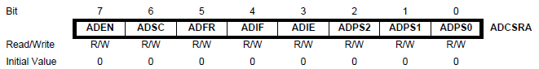
1. 이론 배경
03
Register 설정
2. ADCSRA (ADC Control and Status Register A)
Bit 7 – ADEN – ADC Enable : 1로 set하면 ADC를 활성화한다.
Bit 6 – ADSC – ADC Start Conversion : ADSC = 1이라면 ADC 변환을 시작하고 종료 후에는 자동으로 0으로 clear된다.
Bit 5 – ADFR – ADC Free Running Select : 1이면 프리러닝 모드 / 0이면 단일변환 모드
Bit 4 – ADIF – ADC Interrupt Flag : ADC가 완료되면 자동으로 1로 set된다. 이때 ADC Interrupt가 활성 화되어 있으면, 1이 됐을 때 ADC Interrupt문을 실행한다.

Slide 11
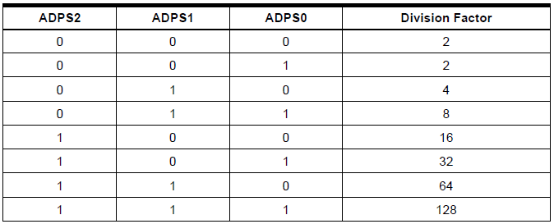
1. 이론 배경
03
Register 설정
2. ADCSRA (ADC Control and Status Register A)
Bit 3 – ADIE – ADC Interrupt Enable : 1이면 ADC Interrupt를 활성화한다.
Bit 2:0 – ADPS2:0 – ADC Prescaler Select Bits : ADC에 인가되는 clock의 분주비를 설정한다.

Slide 12
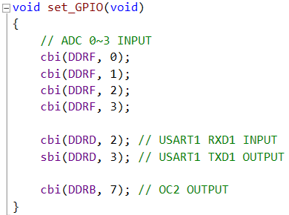
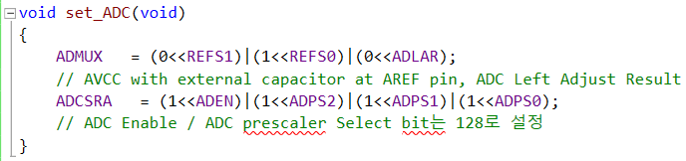
2. 과제 - 소스 코드
<PIN 입출력 및 레지스터 설정>
Analog 센서가 연결된 핀을 Input으로 설정
PF0 – ADC 가변저항
PF1 – CDS 조도센서
PF2 – LM35 온도센서
PF3 - Thermister
기준전압은 AREF pin에 들어오는 전압으로 하고, 데이터는 우측정렬로 저장한다.
ADC를 활성화 해주고, prescaler를 128로 설정한다.

Slide 13
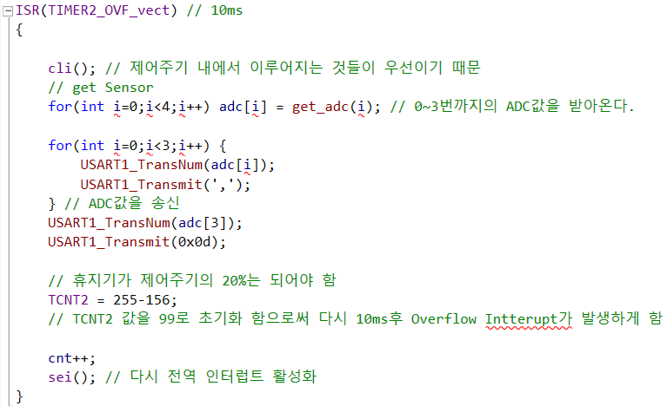
2. 과제 - 소스 코드
<ADC 데이터 읽어오기 및 보내기>
Data간의 구별
Data 마침을 알림

Slide 14
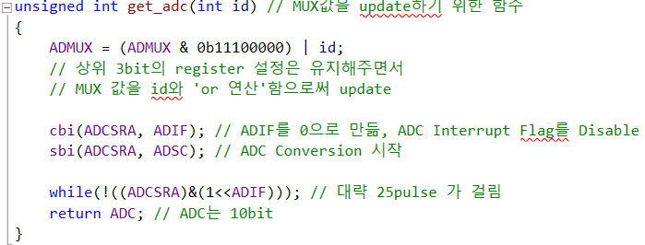
2. 과제 - 소스 코드
< ADC 데이터 읽어오는 함수>
ADMUX의 상위 3bit 설정은 유지한 채 channel만 변경한다.
ADIF가 0이 될 때까지 대기한다. 즉, ADC가 완료될 때까지 대기한 후, 결과를 반환한다.

Slide 15
2. 과제 - 소스 코드
<시리얼차트> - 소스코드
PORT4번으로 통신
Baudrate는 115200bps
[_setup_]
Port=COM4
Baudrate=115200
Width=1800
Height=450
grid_h_origin = 350
grid_h_step = 10
grid_h_color = #EEE
grid_h_origin_color = #CCC
grid_v_origin = 0
grid_v_step = 10
grid_v_color = #EEE
grid_v_origin_color = transparent
background_color = white
[_default_]
min=0
max=1023
[field0]
color=red
[field1]
color=blue
[field2]
color=limegreen
[field3]
color=plum
최솟값은 ADC값이 0~1023이므로 거기에 맞춰 설정
그래프는 폭 1800, 높이 450
데이터 총 4개 들어오는 순서대로
빨강색, 파란색, 초록색, 보라색
Grid 설정

Slide 16
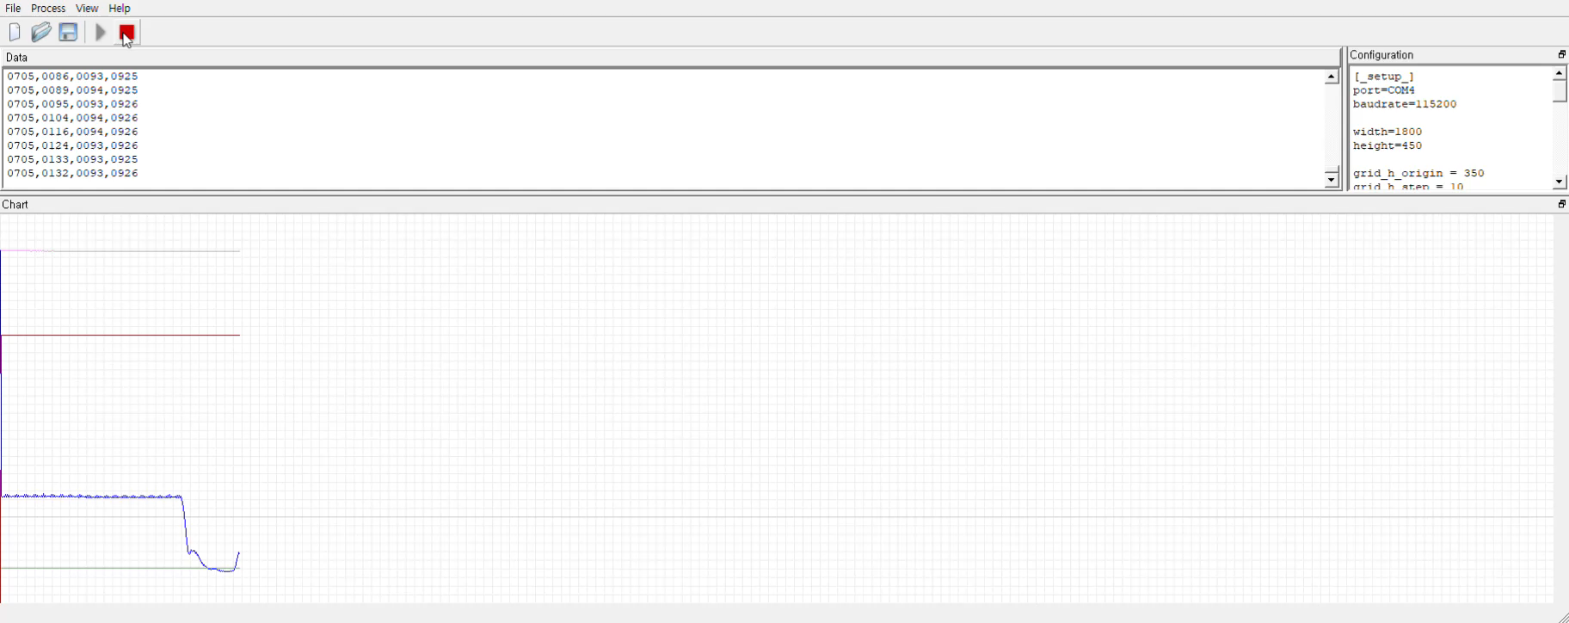
3. 과제 - 실습 결과
<시리얼차트>
빨강 - 가변저항
파랑 - CDS
초록 - LM35
보라 - Thermistor

Slide 17
4. 고찰
처음 실습을 할 때, ADC prescaler값을 2로 설정했었는데 데이터의 폭이 좁거나, 각각의 ADC 결과값의 변화가 다른 핀의 전압값에 영향을 주는 현상이 있었다. 그러나 ADC prescaler를 128로 바꿔주자 문자가 해결되었다.
고민 결과 USART 통신을 할 때, 작은 분주비로 인해서 일정시간 내에 데이터를 다 전송하지 못하는 문제가 발생했던 것처럼, ADC 데이터를 주어진 시간 내에 받지 못해 일어난 현상이라고 예측했다.
또한, LM35와 Thermister는 외부에서 열을 가할 때 비슷한 변화를 보였지만, 변화량과 같은 온도라도 기준치가 Thermister가 더 큰 것을 알 수 있었다.
이를 통해 센서에 따라 민감도와 기준치가 다를 수 있기 때문에 같은 요소를 측정하는 여러가지의 센서를 활용하여 오차를 줄일 수도 있다는 것을 깨닫게 되었다.

